Slide 1
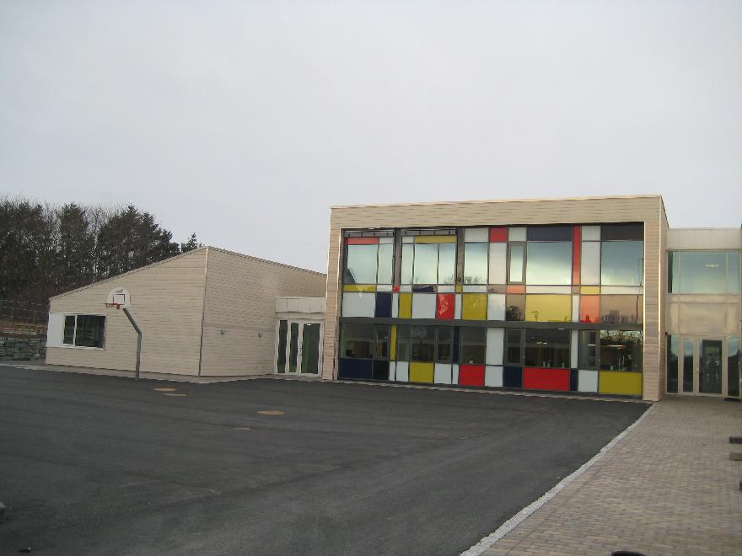
…
Velkommen til Hafrsfjord
Velkommen til Hafrsfjord
Vi kan
vi vil
vi får det til!
Vi kan, vi vil, vi får det til!

Slide 2
PROGRAM FOR FORELDREKVELD
Velkommen – rektor Sigfrid Underbakke
FAU – Magnus Eriksen
Helsesøster – Heidi Aasbø Soland Foresatte informerer SFO – Christian Ommundsen
Presentasjon av lærere: Ingvild Malde, Karen Hognestad og Maren Olsson Hauge
Astrid Topdahl spes.ped ansvarlig
Foreldreskole – rektor og Astrid T
Spørsmål/ fra foresatte
Denne presentasjonen finner du på skolens hjemmeside under foreldreskole.

Slide 3
Hafrsfjord skole
323 elever
14 klasser
30 pedagoger – totalt 47 ansatte i skole og SFO
Årets første trinn: 48 elever fordelt på 2 klasser. 31 gutter og 17 jenter

Slide 4
Barnehage - skole
Alle startet samtidig – ikke fleksitid. Møt presis.
Alle skal spise før de kommer.
Ansvar – vi har ikke gjerder og stoler på at barna holder seg på skolens område.

Slide 5
Prinsipper for Stavangerskolen
Mangfold
Inkludering
Tilpasset opplæring
Tidlig innsats
Gode læringsmiljø
Samarbeid hjem - skole

Slide 6
God, bedre, best Kvalitetsplan for 2016-2020 Stavanger kommune / Hafrsfjord skole
God, bedre, best - Kvalitetsplan for skole 2016 – 2020 synliggjør og ivaretar kommunens ambisjoner og målsettinger for elevens læring og danning i fireårsperioden.
Medborgerskap og sosialt medansvar
Lesing og skrivekompetanse
Matematisk kompetanse
Hafrsfjord skole har i tillegg: Tilpasset opplæring for alle!

Slide 7
Organisering i grupper
Rød og blå gruppe.
Gruppene deles i to, deretter innbyrdes i tre. Disse tre gruppene rullerer.
8 uker per gruppe.
Kontaktlærer har ansvar for sin elev hele året.
Elevene har samme garderobe.
Bursdagsinvitasjoner går primært til medelever i gruppa eleven er.

Slide 8
Skoleledelsens rolle
Ledelse betyr «å utgjøre en forskjell».
Rektor og skolens øvrige ledelse har som hovedoppgave å legge forholdene best mulig til rette slik at elevene får et maksimalt utbytte av sin skolegang.

Slide 9
Opplæringslova kapittel 9A
«Alle elevar i grunnskolar og vidaregåande skolar har rett til eit godt fysisk og psykososialt miljø som fremjar helse, trivsel og læring».
Ta kontakt med skolen dersom ditt barn ikke har det bra på skolen.
Rektor har plikt til å undersøke bekymringer for barns skolemiljø.

Slide 10
Samarbeid med hjemmet
foresatte – lærer – skoleledelse
god kommunikasjon – samarbeid - ta kontakt
vær interessert, følg opp skolearbeid
elevenes trivsel, faglige og sosiale utvikling
informasjon om målene for opplæringen
leksehjelp hjemme er viktig på 1. trinn

Slide 11
Hva forventer vi av foresatte?
Klær - etter vær
Mat - frokost , skolemat, melkeordning
Venner : Hjelp hverandre til å bygge positive og velfungerende barn ved å
- ha åpne hjem
- møt dine barns venner, vær en voksen som bryr seg
- bli kjent med foreldrene til barnas venner
- avtal grenser/regler
Foreldre er barnets viktigste ressurs!

Slide 12
Oppfølging - veiledning Hva kan dere gjøre?
Vær interessert i skolen - ukeplan, hjemmeside
se på elevens arbeid, spør
se etter framgang og ros den
les for barnet ha bøker tilgjengelig
vis at du leser selv
lær barnet å være kritisk
omtal skolen og lesing positivt
ta opp ting direkte med lærer
møt opp på foreldremøter og konferanser
Vis ditt barn at skolen er viktig for deg!

Slide 13
Språk og ordforråd
Snakk med elevene
Forklar hva ord betyr, be dem spørre når de ikke forstår
Godt ordforråd er avgjørende for god leseforståelse.

Slide 14
Språk og ordforråd
Bruk hverdagssituasjoner
Forståelse av preposisjoner er vanskelig for mange
Ord med dobbel betydning: bønner, horn, dyr
Sjekk om de kan navn på pålegg, klær, grønnsaker, bær, frukt osv
Over/underbegrep: eple og appelsin er frukt

Slide 15
Hvorfor bør vi lese for barn?
Les høyt for barnet både nå og etter at de har lært å lese
Vis at dere også benytter lesing i hverdagen
Viktig med god tilgang til bøker
Oppmuntre til lesing, fortell hvorfor dere koser dere med et blad, en god bok etc.

Slide 16
Hva bør vi lese for barn?
Tekster som gjør at eleven får lyst til å lære å lese selv
Tekster som er interessante, som fenger
Tekster med et ordforråd litt over det barnet mestrer
Tekster der det er mulig å samtale om innholdet

Slide 17
Ved leseinnlæring
Sjekk at de forstår hva alle ord i leksa betyr
Bruker bokstavlyd, ikke bokstavnavn
Etabler gode vaner fra start
Sett av en fast tid for lekser
Vis interesse for skolearbeid

Slide 18
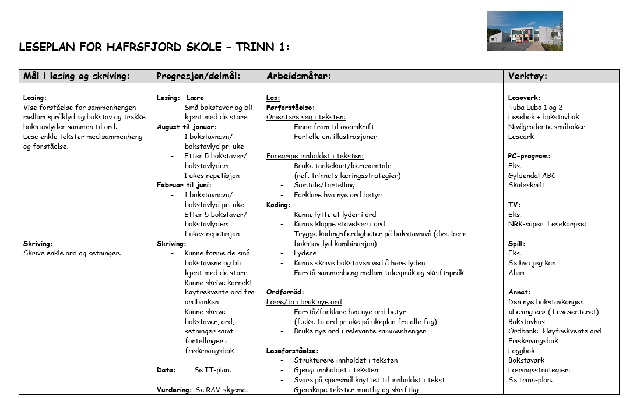
Leseplan 1. trinn

Slide 19
Ordbank 1. trinn
her | er | sol | hai
ser | is | og | ja
ha | nei | se | les
til | som | sier | alle

Slide 20
Sommerles.no
Gå inn på: Sommerles.no
Kampanjen varer fra 1. juni til 31. august.
Les så mange bøker du bare orker i løpet av sommerferien!
Elever som skal starte og elever som går ut av 7. trinn kan delta.

Slide 21
Besøksdag
Fremmøte i Fellesen.
Elevene oppfordres til å være alene med lærer og klasse.
Fadderordning starter fra første dag.
4. trinn kommer på besøk synger for elevene og leker med dem i friminuttet.

